Slide 1

A INDISPENSÁVEL MODERNIZAÇÃO DA POLÍCIA BRASILEIRA
Prof. Dr. Michel Misse
Programa de Pós-Graduação em Sociologia e Antropologia
Universidade Federal do Rio de Janeiro.
Diretor do NECVU – Núcleo de Estudos da Cidadania, Conflito e Violência Urbana – UFRJ
Pesquisador 1 do CNPq
Membro do Comitê Gestor do Instituto Nacional de Ciência e Tecnologia “Violência, Democracia e Segurança Cidadã”

Slide 2
Pesquisas científicas coordenadas pelo autor sobre a polícia brasileira:
Avaliação do Programa “Delegacia Legal” no Rio de Janeiro (2005);
As Guardas Municipais no Brasil (FINEP - 2006-2007) – publicada em livro;
As Estatísticas Criminais do Rio de Janeiro (1908-2001) – publicada em livro;
Crime e Violência no Brasil Contemporâneo – livro publicado pela Ed. Lumen Juris (2006);
Desarmamento e Índices de crimes com armas de fogo: uma análise (ALERJ -2005)
Projeto de Sistema de Informação da Criminalidade e Violência (FAPERJ - 2008-2009);
A formação de peritos criminais no Brasil (SENASP -2009);
O Inquérito Policial no Brasil. Uma pesquisa empírica (2010) publicada em livro;
Pesquisa comparada Brasil-França sobre a polícia – CAPES-COFECUB (2008-2011);
O consumo, a cultura, o tráfico e as políticas sobre o “crack" no Rio de Janeiro (CNPq - 2011);
O fluxo da perícia criminal em crimes de homicídio (SENASP – 2012) publicado em livro.
Quando a Polícia Mata: Os autos de resistência no Rio de Janeiro (CNPq – 2013) em livro.
Projeto “Segurança Pública nas Fronteiras” (Cooperação UFRJ-Min. Justiça – 2013-2014).

Slide 3
O Inquérito Policial no Brasil uma pesquisa empírica
Michel Misse (coordenador)
Arthur Trindade Costa
Joana Domingues Vargas
José Luiz Ratton
Rodrigo Ghiringhelli de Azevedo
Notes:
.

Slide 9
QUANDO A POLÍCIA MATA:
Os “autos de resistência” no Rio de Janeiro: 2001 – 2011
Mais de 10 mil mortos em uma década
Michel Misse (coordenador)
Carolina C. Grillo
César Pinheiro Teixeira
Natasha Elbas Néri
Financiada pelo CNPq e publicada em livro pela Editora Booklink em 2013

Slide 10
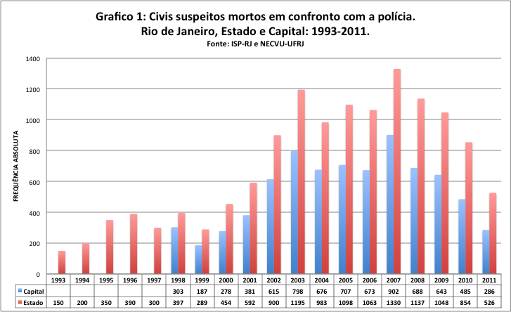

Slide 11
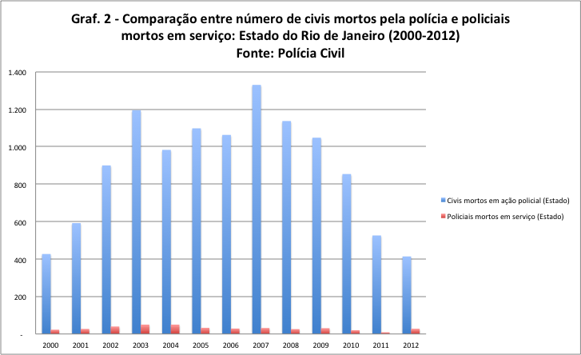

Slide 12
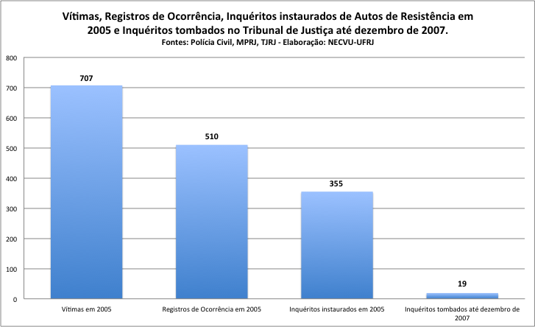

Slide 13
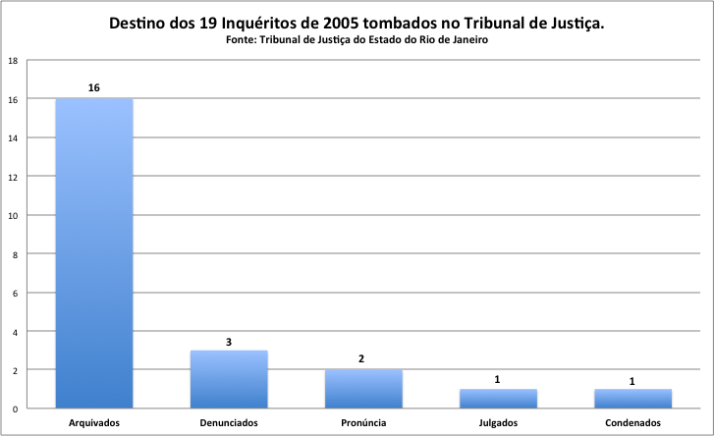

Slide 14
Resultados da Pesquisa
“FLUXO DO TRABALHO DE PERÍCIA NOS PROCESSOS DE HOMICÍDIO
NO RIO DE JANEIRO”
(NECVU-UFRJ / SENASP-MJ)
Coordenador: Michel Misse
Pesquisadores: Klarissa Almeida Silva, Alexandre Giovanelli, Denilson Siqueira e Décio Nepomuceno

Slide 15


1. Análise dos Dados Estatísticos
Rio de Janeiro, Capital: Situação dos Registros [art.121] de 2009, 2010 e 2011 e inquéritos referentes ao Art. 121 dos mesmos anos tombados no MP até maio de 2012.
 | 2009 | 2010 | 2011
Registros de Homicídio Doloso e Tentativa | 3003 | 2518 | 1801
Registros de Autos de Resistencia | 463 | 343 | 286
Total de Registros Art. 121 | 3466 | 2861 | 2087
Total de Inquéritos Art. 121 tombados no MP | 3218 | 2636 | 1628
Total de Inquéritos Art. 121 transformados em Ações Penais | 224 | 287 | 134
Taxa de Elucidação | 7,0 | 10,9 | 8,2
Fonte: Polícia Civil/RJ (ISP), abril de 2012 e Ministério Público/RJ, maio de 2012.

Slide 16
1. Análise dos Dados Estatísticos
Rio de Janeiro: Flagrantes e Inquéritos de Homicídios Dolosos Relatados com Autoria à Justiça pela Polícia Civil/RJ até abril de 2012, segundo o mês de instauração do inquérito.
Fonte: Polícia Civil/ISP: abril de 2012

Slide 17
Conclusões da pesquisa sobre laudos periciais no RJ
A análise de conteúdo dos laudos mostrou que uma das deficiências mais básicas da perícia é a ausência de definições metodológicas claras, tanto nos laudos da perícia criminal quanto nos laudos da perícia médico-legal.
Esse fato é amplamente discutido por Giovanelli e Grazinoli (2011) quando afirmam que “tanto a investigação policial quanto a prática pericial irão se pautar por estereótipos socialmente construídos” e que o trabalho da perícia nada mais é do que uma instância legitimadora da investigação policial. Isso porque muitas vezes a perícia acaba por adotar as práticas inquisitórias que caracterizam a investigação policial no Brasil.
O aspecto meramente cartorário é predominante nas descrições da perícia. Isso vale tanto para a perícia médico-legal quanto criminal.
Em linhas gerais, os resultados obtidos na pesquisa permitem refletir que o modelo pericial da DH pode ser entendido como um modelo mais eficiente de “fazer a mesma coisa”. Ou seja, não há uma mudança de paradigma a partir da criação da equipe de perícia da DH. Isso significa, em outras palavras, que a perícia, tanto da DH quanto aquela que dá suporte às demais delegacias, segue o mesmo paradigma classificado por nós como VR (modelo pré-científico).

Slide 18
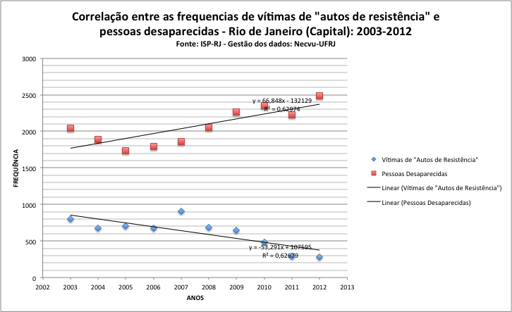

Slide 19
PONTOS FUNDAMENTAIS DA MUDANÇA
Deixar a cada Estado a decisão sobre a unificação ou não da Polícia Militar e Polícia Civil;
Desmilitarizar a Polícia Militar ou mantê-la apenas como força auxiliar especial, como no passado, dispensada do policiamento ostensivo, que será feito por uma Guarda Civil;
Acabar com o “inquérito policial” inquisitorial, substituído por investigação técnica preliminar, como em outros países;
Caberá ao Ministério Público a tomada escrita de depoimentos, com contraditório, para decidir ou não pela denúncia;
A investigação policial servirá apenas ao MP e não acompanhará mais o processo, substituída pelas provas técnicas obtidas na investigação policial e pericial e pelos depoimentos colhidos pelo Ministério Público com contraditório;
Polícias de ciclo completo e jornada de trabalho integral;
Perícia técnica autônoma e não subordinada às Polícias;
Carreira única nas polícias, com o fim gradual do cargo de delegado de polícia e da exigência de instauração do atual modelo de inquérito policial;
Enfrentar também a necessária modernização da Justiça Criminal, transformando-a em um sistema verdadeiramente integrado.

